Slide 1
CHỦ ĐỀ 14
ÔN TẬP CUỐI NĂM
BÀI 75
ÔN TẬP CHUNG (TIẾT 1)

Slide 2
1
a) Viết số theo cách đọc.
Đọc số | Viết số
Năm trăm hai mươi lăm.
Bảy trăm linh bảy
Bốn trăm bốn mươi tư
Một nghìn
525
707
444
1000
b) Viết số, biết số đó gồm:
3 trăm, 5 chục và 7 đơn vị.
357
6 trăm, 6 chục và 6 đơn vị.
666
1 trăm, 0 chục và 8 đơn vị.
108
8 trăm và 8 chục.
880

Slide 3
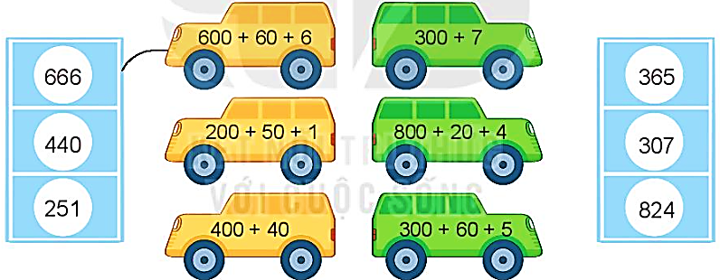
2
Mỗi số được viết thành tổng nào?

Slide 4
3
Số học sinh của trường Thắng Lợi như sau:
Khối lớp | Một | Hai | Ba | Bốn | Năm
Số học sinh | 325 | 340 | 316 | 295 | 306
a) Viết số học sinh các khối lớp Hai, Ba, Bốn và Năm theo thứ tự từ bé đến lớn.
➔ 295, 306, 316, 340.
b) Trong các khối lớp Một, Hai, Ba và Bốn:
Khối lớp nào có nhiều học sinh nhất?
Khối lớp nào có ít học sinh nhất?
➔ Khối Hai
➔ Khối Bốn

Slide 5
4
Số
?
a)
Thừa số | 2 | 2 | 5 | 2 | 5 | 5 | 2
Thừa số | 5 | 6 | 9 | 3 | 10 | 7 | 10
Tích | 10 | ? | ? | ? | ? | ? | ?
12
45
6
50
35
20
b)
Số bị chia | 10 | 16 | 30 | 8 | 35 | 40 | 50
Số chia | 2 | 2 | 5 | 2 | 5 | 5 | 5
Thương | 5 | ? | ? | ? | ? | ? | ?
8
6
4
7
8
10

Slide 6
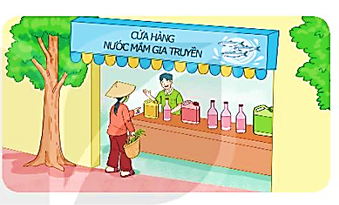
5
Bà Năm ra cửa hàng mua 5 chai nước mắm, mỗi chai 2 l. Hỏi bà Năm đã mua bao nhiêu lít nước mắm?
Bài giải
Số lít nước mắm bà Năm đã mua là:
2 x 5 = 10 (l)
Đáp số: 10 lít nước mắm.

